Slide 1
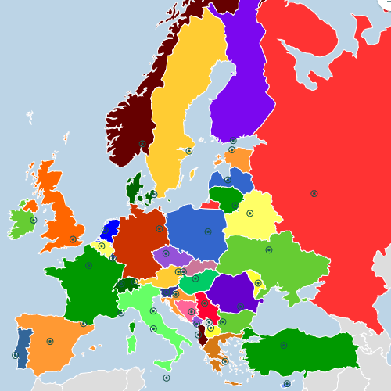
Ευρωπαϊκά Κράτη
Σμαράγδα Κοντοθάνου
Μελίνα Δριμάλα
Ηλιάνα Ευμορφοπούλου
Αθηνά Βοζαΐτη
Καθηγήτρια:Κ.Κούκουρα
Έτος 2023-2024

Slide 2

Ελλάδα Κύπρος
Έκταση: 131.940.000
Πληθυσμός: 10.861.286
Έκταση: 9.251.000 τ.χλμ
Πληθυσμός: 1.244.000
Σὲ γνωρίζω ἀπὸ τὴν κόψι
τοῦ σπαθιοῦ τὴν τρομερή,
σὲ γνωρίζω ἀπὸ τὴν ὄψι
ποὺ μὲ βία μετράει τὴν γῆ.
Ἀπ’ τὰ κόκαλα βγαλμένη
τῶν Ἑλλήνων τὰ ἱερά,
καὶ σὰν πρῶτα ἀνδρειωμένη,
χαῖρε, ὦ χαῖρε, Ἐλευθεριά!

Slide 3



Γερμανία Ολλανδία
Έκταση: 357.386
Πληθυσμός: 84.482.267
Έκταση: 17.866.118
Πληθυσμός: 17.053.000

Slide 4


Γαλλία Ιταλία
Έκταση: 301.340.000 τ.χλμ
Πληθυσμός: 59.030.133
Έκταση: 674.843 τ.χλμ
Πληθυσμός: 68.128.000

Slide 5


Ελβετία Δανία
Sur nos monts, quand le soleil,
Cantique suisse
Annonce un brillant réveil,
Et prédit d'un plus beau jour le retour.
Les beautés de la patrie,
Au ciel montent plus joyeux,
Parlent à l'âme attendrie
Les accents d'un coeur pieux,
Les accents émus d'un coeur pieux...
Υπάρχει μια όμορφη χώρα
βρίσκεται με πλατιές οξιές
κοντά στην αλμυρή ανατολική ακτή
Ο άνεμος τη βρίσκει από λόφους και κοιλάδες
ονομάζεται παλαιά Δανία
και είναι το δώμα της Φρέγια
Εκεί σε παλαιούς καιρούς κάθονταν
οι αρματωμένοι πολεμιστές,
αποκάμωναν από τις συγκρούσεις

Slide 6
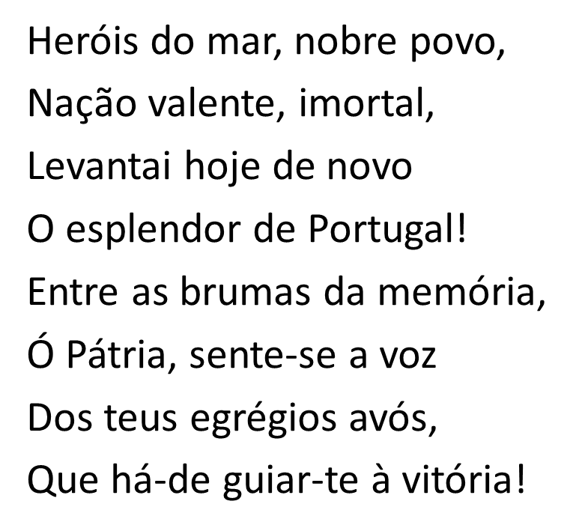


Ισπανία Πορτογαλία
Gloria, gloria, corona de la Patria,
soberana luz
que es oro en tu Pendón.
Vida, vida, futuro de la Patria,
que en tus ojos es
abierto corazón.
Púrpura y oro: bandera inmortal;
en tus colores, juntas, carne y alma están.
Púrpura y oro: querer y lograr;
Tú eres, bandera, el signo del humano afán.
Gloria, gloria, corona de la Patria,
soberana luz
que es oro en tu Pendón.

Slide 7

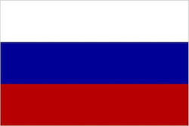
Ουκρανία Ρωσία
Ще не вмерла України і слава, і воля,
Ще нам, браття молодії, усміхнеться доля.
Згинуть наші воріженьки, як роса на сонці.
Запануєм і ми, браття, у своїй сторонці.
Славься, Отечество наше свободное,
Братских народов союз вековой,
Предками данная мудрость народная!
Славься, страна! Мы гордимся тобой
От южных морей до полярного края
Раскинулись наши леса и поля.
Одна ты на свете! Одна ты такая –
Хранимая Богом родная земля!

Slide 8
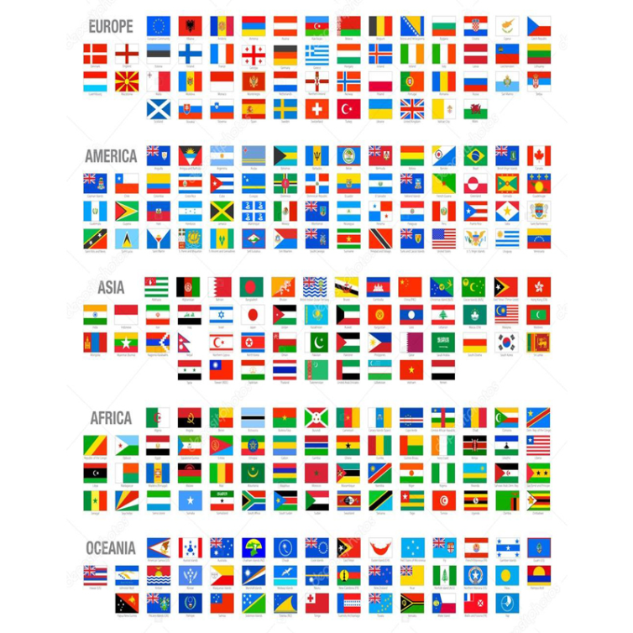

Σας ευχαριστούμε για τον χρόνο σας!!
This Photo by Unknown Author is licensed under CC BY-NC-ND

